Slide 1



Slide 2

Gerontotecnologia
Maria Claudia Ferrari de Castro
Secretaria de Tecnologias Aplicadas
Depto. Tecnologias para Programas de Desenvolvimento Sustentável e Sociais

Slide 3

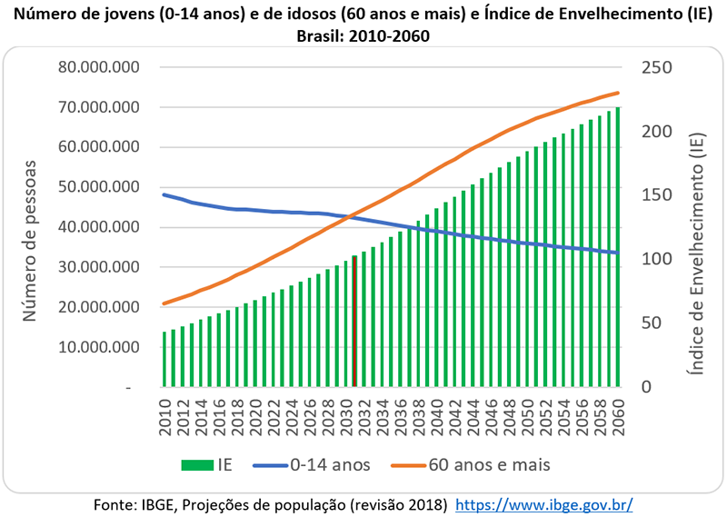
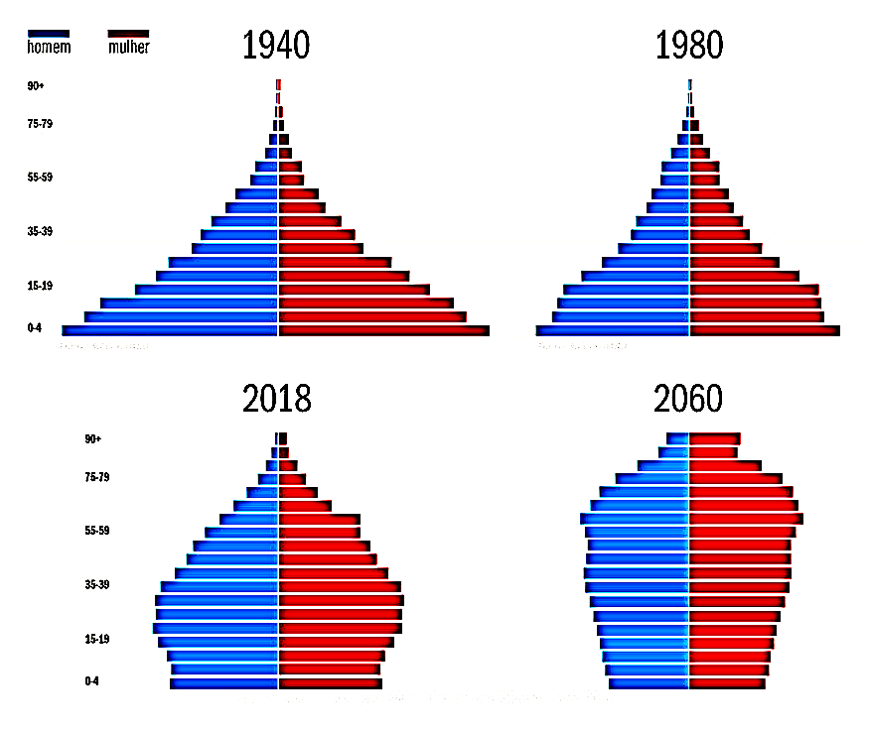

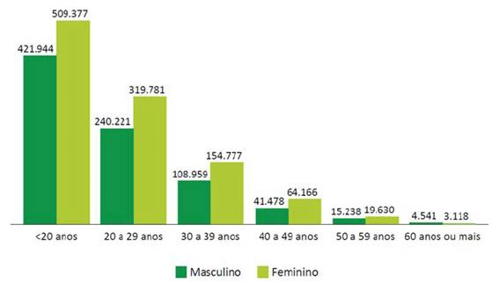
População - IBGE
População do Brasil 210.400.000
População de idosos 14,6% - S / SE projeção de 25,5% para 2060
Expectativa de vida – 73 H / 80 M
Mercado de trabalho 12% - serviços projeção de 22% para 2050
Feminização do envelhecimento
Nível de escolaridade feminino é maior do que o masculino
Fonte: Inep - Censo Escolar 2018 http://portal.inep.gov.br

Slide 4
Envelhecimento
Transformações biológicas, químicas, morfológicas, psíquicas, funcionais e sociais que alteram gradativamente o organismo, que vão surgindo, de forma singular, em cada indivíduo de acordo com as suas características genéticas e o seu modo de vida.
  Diminuição da audição e acuidade visual, com limitação da discriminação de ruídos e da adaptação ao escuro;
  O aprendizado e a memória de curto prazo ficam prejudicados;
  Os limiares de dor aumentam e a sensibilidade a ela diminui;
  O sistema cardiovascular perde eficiência comprometendo a irrigação tecidual;
  Diminuição da mobilidade torácica com diminuição da capacidade respiratória;
  Diminuição da força e resistência muscular ocasionando a desaceleração e coordenação dos movimentos e consequente dificuldade para manter o equilíbrio;
  Outros.

Slide 5
Envelhecimento Ativo
Aumento da expectativa de vida - avanços tecnológicos da medicina melhoria, melhoria no acesso da população aos serviços de saúde, ao aumento do nível de escolaridade da população, aos investimentos em infraestrutura e saneamento básico, entre outros.
Aumento da expectativa de vida saudável e com qualidade - Pessoa ativa, capaz de produzir, consumir, participar das mudanças sociais, políticas e tecnológicas da sociedade.
Melhora na condição de saúde e autoestima dos idosos, segurança no ambiente doméstico, facilidade na mobilidade, comunicação e maiores oportunidades e desafios no trabalho e no lazer, entre outros.

Slide 6
Tecnologia Assistiva
Segundo o Art. 3º da LBI de 2016, corresponde a produtos, recursos, metodologia, estratégia, práticas e serviços, em sua maioria de utilização pessoal e individual, que objetivam promover a funcionalidade como meio eficaz de eliminação de barreiras para pessoas com deficiência, incapacidades ou mobilidade reduzida, visando sua autonomia, melhoria da qualidade de vida e participação social.
Proporcionar maior independência, qualidade de vida e inclusão social, diminuindo a lacuna entre o desempenho funcional e as demandas da vida diária, através da ampliação de sua comunicação, mobilidade, controle de seu ambiente, habilidades de aprendizagem, trabalho e integração com a família, amigos e sociedade.

Slide 7
Tecnologia Assistiva
Pode levar à independência, autonomia e aumento da privacidade
Pode levar à melhoria da qualidade de vida, reconstrução da autoestima, diminuição da frustração, maior facilidade na realização das atividades de vida diárias e aumento da segurança
Pode diminuir as demandas sobre o cuidador, e diminuição de internações
Motivação, suporte social e interação entre a TA e o ambiente residencial e social
Indivíduos que mais usam TA têm maior nível educacional

Slide 8
Tecnologia Assistiva
Não sabem o que é
Não teve indicação de Médico, Fisioterapeuta ou TO
Alguns dispositivos executam uma ação/conduta independente da vontade do idoso
Preço elevado, produtos de má qualidade, má instrução de aquisição e uso
Barreira arquitetônica
Não aceitação da incapacidade e à depressão
Dificuldades em utilizar a TA por problemas de cognição ou razões culturais

Slide 9
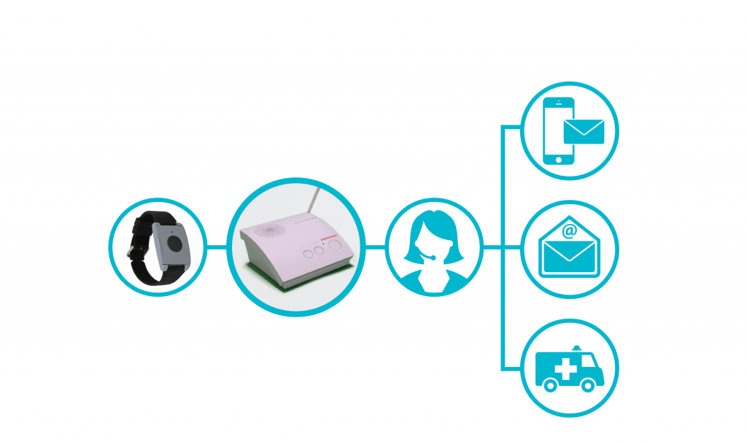
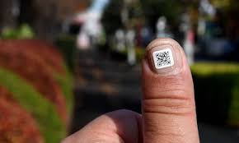
Tecnologia - segurança
Tele Assistência – sensores que detectam alterações na rotina diária ou na homeostase do idoso e alertam as centrais de saúde, cuidadores ou familiares para intervenção. O acesso à informação, em tempo real, mesmo estando à distância, proporciona mais tranquilidade aos familiares e mais autonomia e segurança aos idosos.
  Botão de emergência
  Sensor de quedas
  Câmeras
  Sensor de ocupação de cama
  Rastreador por GPS
  Custo R$150,00 a milhares de reais
Código QR nas unhas

Slide 10
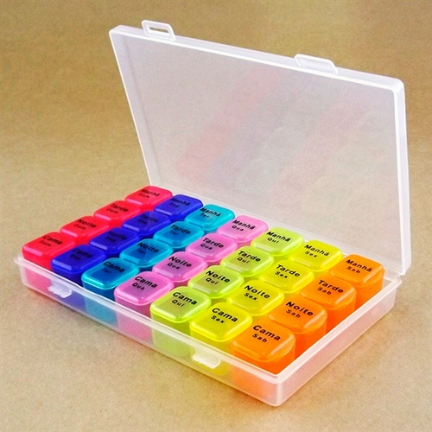
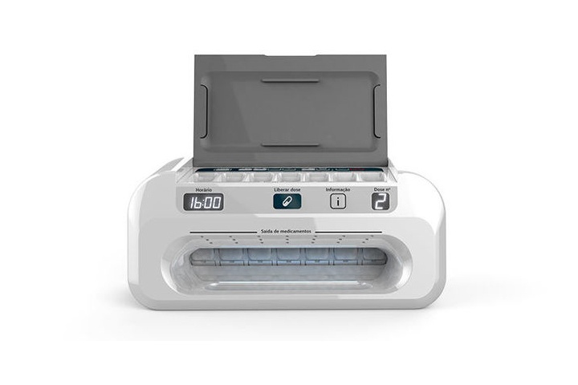
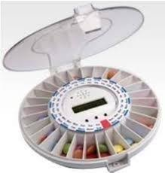
Tecnologia - controle
Dispensador de Medicamentos – programar o equipamento com todas as medicações da semana que ele avisa o dia e o horário e entrega os remédios nas doses necessárias.
Procura de investidor
R$14,00
R$315,00

Slide 11
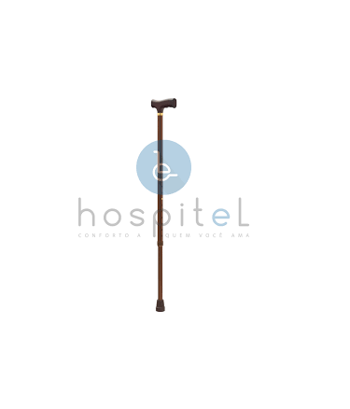
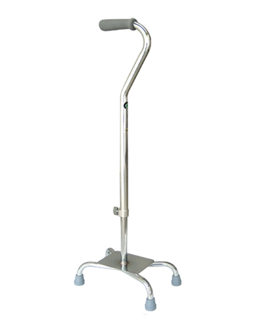
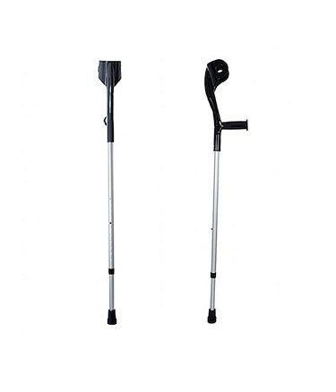
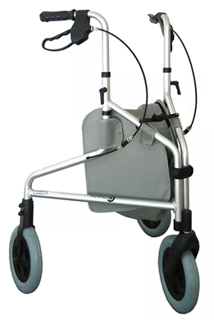
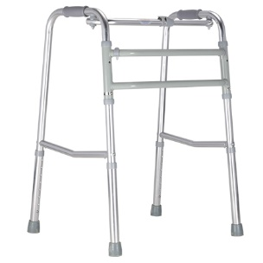
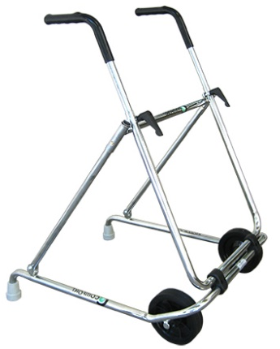
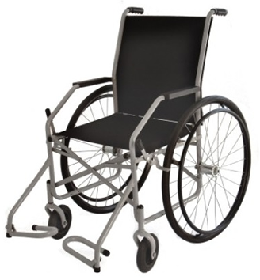
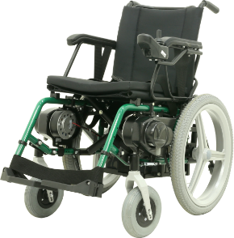
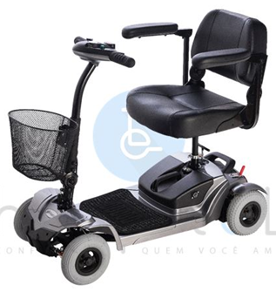
Tecnologia - mobilidade
Bengalas, Muletas, Andadores, Cadeiras de Rodas – contribuem com apoio, equilíbrio, até a mobilidade em si
R$70,00 a R$90,00
R$160,00 a R$590,00
R$450,00 a mais de
R$8.000,00

Slide 12

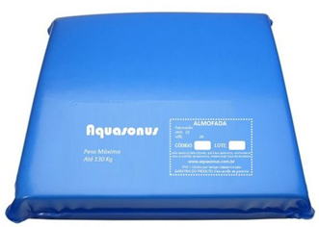
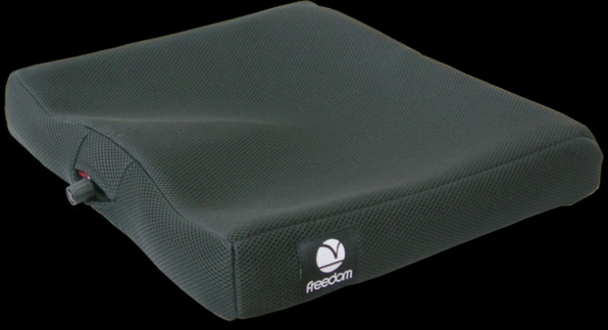
Tecnologia - conforto
Almofadas – evitar escaras
Inflável, de gel, de espuma ou ergonômica – R$25,00 a R$550,00

Slide 13
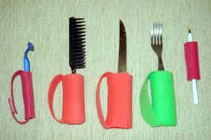
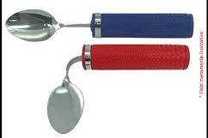
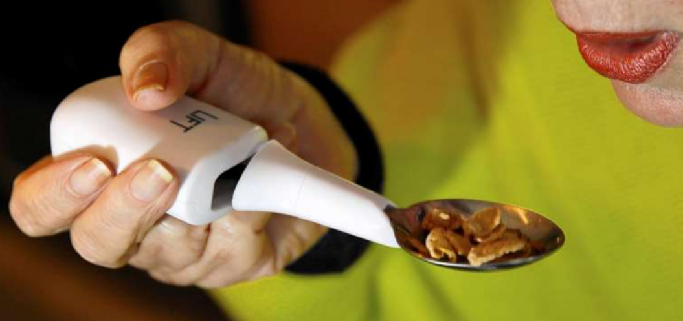
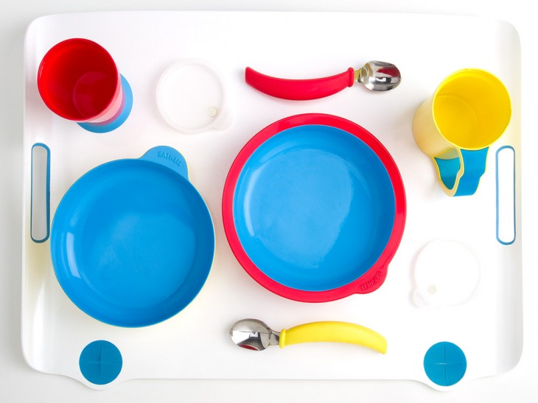
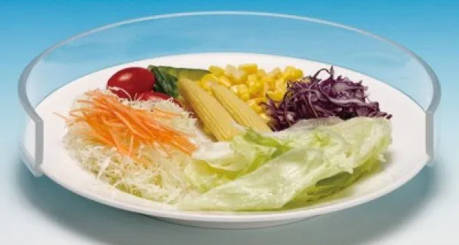
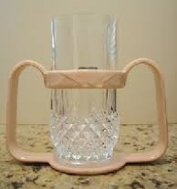
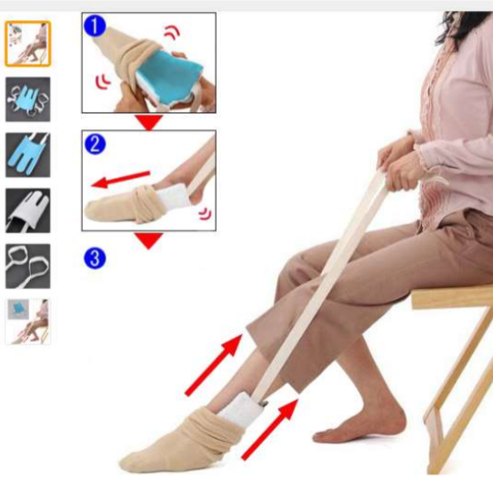
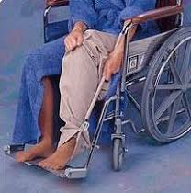
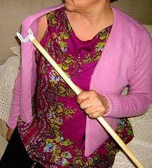

Tecnologia – auxílio diário

Slide 14
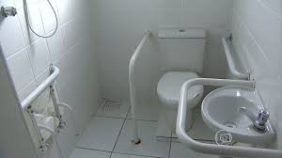
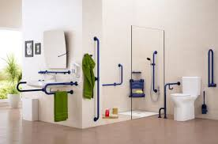
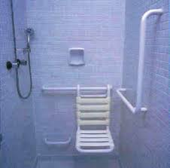

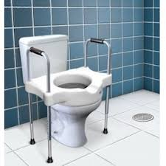
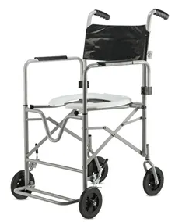
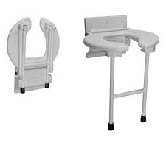
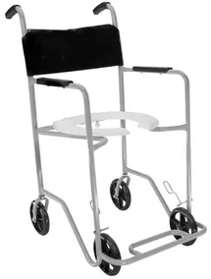
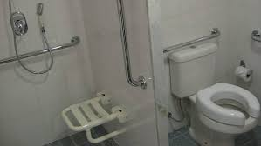
Tecnologia – Higiene
Barra de apoio aço carbono / inox - 40/80cm – R$60,00 a R$150,00
Tapete com ventosas
R$15,00 a R$60,00
Cadeira de banho dobrável
R$355,00 a R$955,00
Elevação de altura para
assento sanitário R$300,00
Cadeira de banho
R$240,00 a R$480,00

Slide 15




































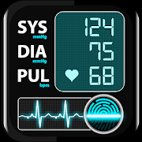






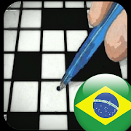








Tecnologia - digital
Inclusão digital - socialização com o mundo contemporâneo, auxilia nos estímulos cognitivos, musculares e motores, monitoração da saúde e segurança e repercute na qualidade de vida

Slide 16
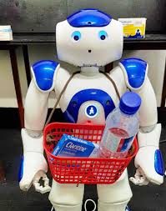
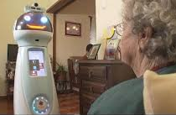
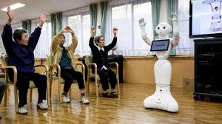
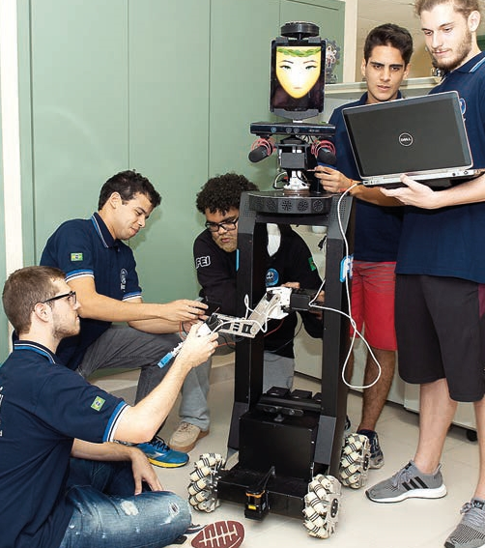
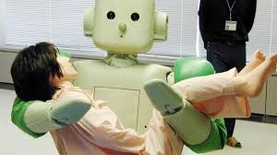
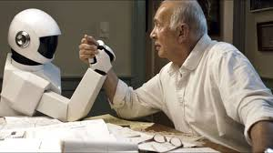
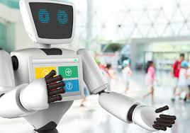
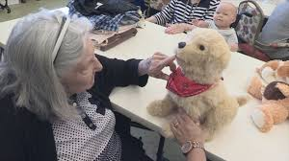
Tecnologia - robótica
Japão é um dos países que mais investem em robôs para ajudar no cuidado com idosos.
HERA - FEI

Slide 17
MCTIC -
Missão
Gerar
Riquezas
para o Brasil
Produzir
Conhecimento
Contribuir para a
Melhoria da
Qualidade de Vida
dos Brasileiro

Slide 18
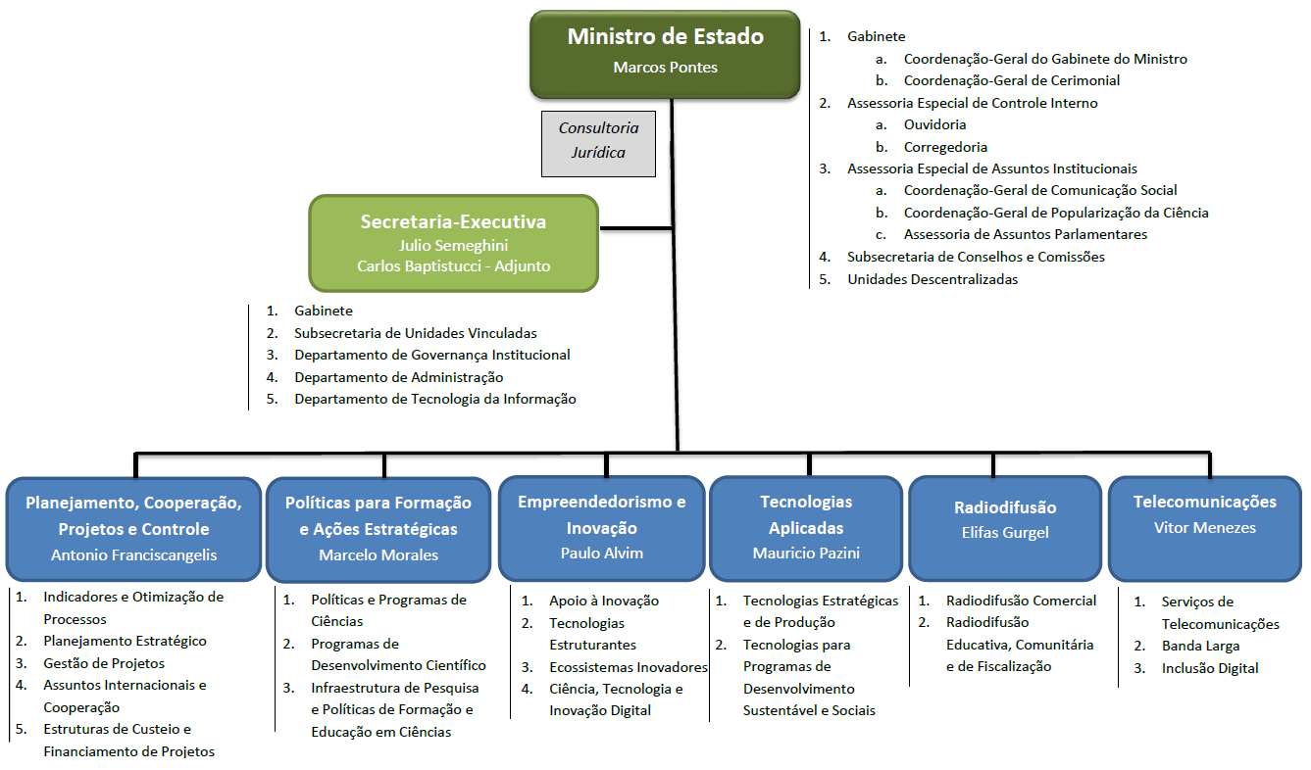
MCTIC
Maurício Gonçalves

Slide 19
MCTIC
Secretaria de Tecnologias Aplicadas
Departamento de Tecnologias para Programas de Desenvolvimento Sustentável e Sociais
Tecnologia Assistiva
Tecnologias Sociais
Tecnologias para a Saúde
Tecnologias para Educação
Comunidades e Cidades Sustentáveis
Saneamento
Energias Renováveis
Proteção Ambiental

Slide 20
MCTIC - DEPDS
Tecnologia Assistiva
  Recriação do CITA – Conselho Interministerial de Tecnologia Assistiva
  Aprovação e Lançamento do Plano Nacional de Tecnologia Assistiva
  CINTESP.Br - Centro Brasileiro de Referência de Inovações Tecnológicas em Esportes Paralímpicos
  Centro de Tecnologias Aplicadas - Tecnologia Assistiva e Mapeamento de Doenças Raras

Slide 21
MCTIC - DEPDS
Tecnologia Assistiva
  Cadastramento e classificação de soluções na área de Tecnologia Assistiva
  Promover/ fomentar a finalização do desenvolvimento de protótipos e induzir desenvolvimentos com potencial de mercado
  Apoiar a transferência tecnológica promovendo o desenvolvimento da indústria nacional
  Gerenciar o atendimento a demandas do Governo Federal através de encomendas para consórcio de Institutos e Grupos de Pesquisa e Empresas previamente selecionados.
Atualizar a Lista de produtos de Tecnologia Assistiva e os critérios de subvenção
Atualizar o Catálogo Nacional de Tecnologia Assistiva

Slide 22

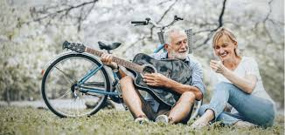

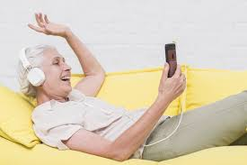
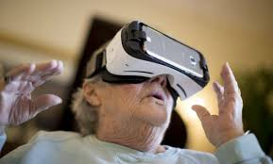













O que todos nós queremos

Slide 23



Tecnologias Aplicadas a favor da vida
01 de Outubro
Idoso
Dia Nacional do
Obrigada
depds@mctic.gov.br

